Slide 1

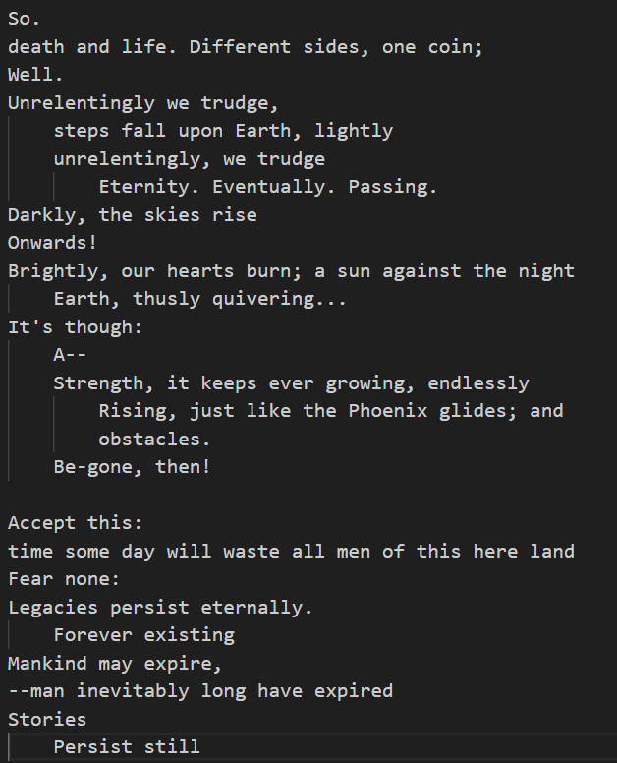
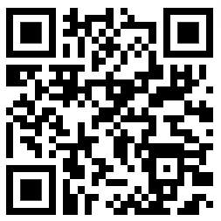
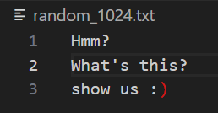
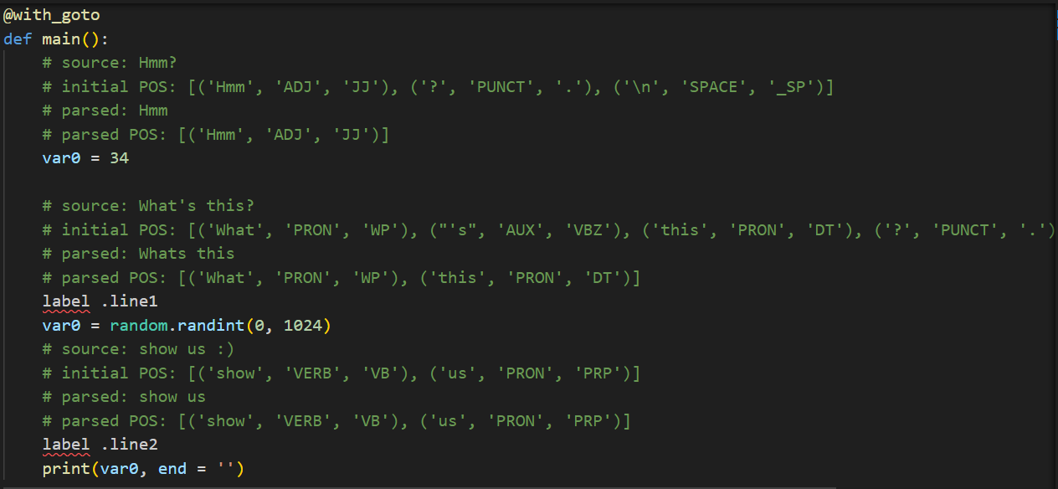
跨域自主實踐專題二
VERBOSITY: POETRY AS CODE
當詩詞成為程式
資工24 蔡政穎
專題摘要：
Esolang一詞，是esoteric language（秘傳語言）的簡寫。它們定義相當寬鬆，大致上只要是用一些不直觀，甚至是刻意扭曲的方式寫的語言，都是落在esolang的範疇。而同時，我向來對於程式和文學創作的交集深感興趣，也因此對於「 double programming 」的概念深深著迷。本專題也是在受到Shakespeare以及Esopo企畫中Ashpaper、Correspond等程式語言的啟發後所設計。
Verbosity是「字多」（也有人會說更趨近於「用詞繁瑣」）的意思，是因為它的設計惠要求使用者用相對多的文字寫詩，方可完成相對少字數的程式的功能。但同時，由於使用者的創作媒介是詩，使用者將須對詞藻有更大的敏感度，才能成功地將文學與程式指令做出結合。
專題成果：
為了使規則理解容易，在Verbosity中，主要控制依賴幾個詩中的變數：
總行數、各行字數、句中詞性、句首縮排、標點符號以及文字在字母表中相
對應的位置。目前版本中的Verbosity支援隨機變數、變數宣告、變數與數學
計算、條件判斷、跳行（也因此可做迴圈）、輸出等功能，而開發也在持續
進行中，目前預計優先設計更好的跳行方式與陣列的操作。
有趣的是，由於Verbosity的設計方式，它比起文字處裡更適合重複性高的數學運算。這不是意外，而是有意的設計：透過Verbosity，我想呈現的不只是將程式藏在文學中，而是將其視為一種文學與科學的結合下，衍生出的創作藝術。
上圖：可列印出Hello World的詩詞
右圖：
隨機生成0至1024的詞句
下圖：
上圖轉譯生成的簡易程式碼
左圖：
公開GitHub連結，包含轉譯程式碼、規則與範例
個人成長與專題影響力：
雖然最終有些原本想設計的功能未能完全實現，但整體企畫的精神已成功。本專題的設計使我對文字創造有更多的見解與想法，我相信這種「雙重創作」可以讓我未來的藝術發展有更多的可能。論及技術方面，這個專題也使我對程式語言的語法判斷、處裡有深層的理解。
而更廣泛的層面上，透過程式碼的開源，以及協做人設計的介紹網站，我相信這可以讓esolang的美擴及給更多人認識。不僅如此，本企劃帶給我的成長勢必可以讓所有欲使用Verbosity創作的人也感受到，並推動藝術的創新與重新詮釋。

